Slide 1
Kommunikationsfärdigheter

Slide 2
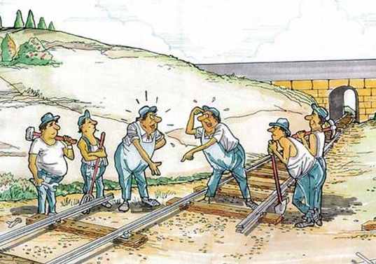
Ineffektiv kommunikation

Slide 3
Sessionens mål
Förstå kommunikations-processen
Identifiera effektiva kommunikations-färdigheter
Använda effektiva kommunikations-färdigheter
Främja kommunikation mellan olika nivåer i distriktet

Slide 4
Kommunikation
En tvåvägsprocess där deltagarna utbyter tankar, budskap eller information genom tal, signaler, beteende eller i skrift.

Slide 5
Fyra färdigheter för effektiv kommunikation
Lyssna aktivt
Icke-verbal kommunikation
Direkt uttryck
Ge/ta emot återkoppling

Slide 6
Lyssna aktivt
Var uppmärksam – mentalt och fysiskt
Lita inte på ditt minne
Avstå från att döma
Återberätta för att tydliggöra
Sammanfatta för förståelse

Slide 7
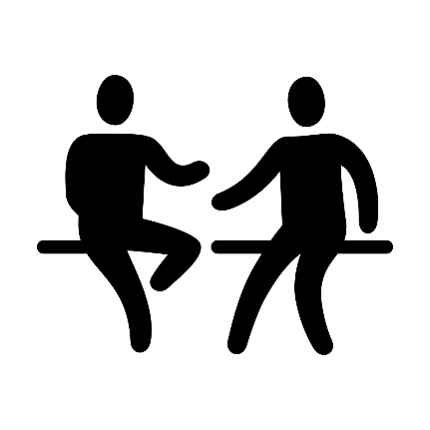
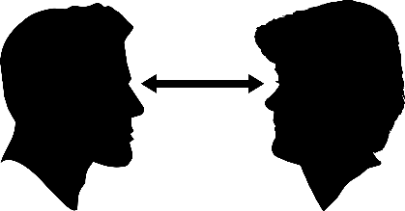
Icke-verbal kommunikation
Ansiktsuttryck
Kroppsrörelser och hållning
Gester
Ögonkontakt

Slide 8
Direkt uttryck
Använd ”Jag”-satser för att förmedla tankar och känslor utan att förmedla skuld, kritik eller anklagelser.
Du lyssnar inte på mig!
Jag skulle vilja få möjlighet att bli hörd.

Slide 9
Ge och ta emot återkoppling
Ge återkoppling
Var stödjande
Var direkt
Var specifik
Var omtänksam
Var ute i rätt tid
Ta emot återkoppling
Lyssna aktivt
Be om exempel
Avstå från debatt
Bearbeta återkoppling när du har tid

Slide 10
Kommunikation mellan olika nivåer
Distrikt
Zoner
Klubbar

Slide 11
Sessionens mål
Förstå kommunikations-processen
Identifiera effektiva kommunikations-färdigheter
Använda effektiva kommunikations-färdigheter
Främja
kommunikation mellan olika nivåer i distriktet

Slide 12
Kommunikation
”Kommunikation fungerar för dem som arbetar på det.”
- John Powell

